Slide 1


Inteligencia Artificial para la
Ingeniería Aeroespacial
Hierarchical Clustering.
La agrupación jerárquica es una técnica de aprendizaje automático no supervisada que permite organizar conjuntos de datos en grupos homogéneos. Se basa en la idea de que los objetos similares entre sí están próximos. Puede usar diferentes distancias para definir grupos de datos cercanos generando una estructura jerárquica. Esta estructura se asemeja a un árbol, donde los grupos más pequeños se van uniendo para formar grupos más grandes, creando una vista multinivel de los datos.
Bases del agrupamiento jerárquico:
Cálculo de distancia: Calculamos las distancias entre pares de puntos utilizando una métrica de distancia.
Agrupamiento en clústeres: Busca datos próximos y los une en un grupo.
Representar la jerarquía: Cada grupo fusionado se convierte en un punto. Los diferentes niveles crean una estructura con forma de árbol llamada dendrograma que ayuda a mantener la estructura jerárquica.
From David Sheehan: https://dashee87.github.io/

Slide 2
Aprendizaje No Supervisado
Hierarchical Clustering
Hierarchical Clustering: Clasificación en ML.
HC es un algoritmo no supervisado. Al no contar con etiquetas, su objetivo es encontrar estructuras subyacentes en los datos, creando agrupaciones (clusters) en función de la similitud entre instancias.
HC es instance-based (basado en instancias) ya que no construye un modelo predictivo explícito, sino que agrupa instancias según la distancia
HC es un algoritmo de batch learning, necesita analizar todas las instancias de datos a la vez para crear la estructura jerárquica.

Slide 3
Hierarchical Clustering
Estrategias de Clustering.
Parámetros del Clustering.
Métrica.
Método de agrupamiento
Número Óptimo de Grupos.
Método del codo.
Ventajas e inconvenientes del Agrupamiento Jerárquico.
Implementación del algoritmo.

Slide 4
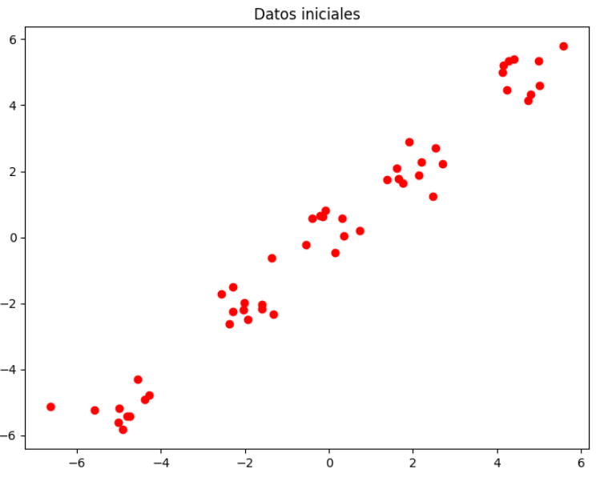

Hierarchical Clustering
Estrategias de agrupamiento:
Estrategia de aglomeración o ascendente (Agglomerative)
Inicialmente cada punto de entrada constituye su propio clúster y a medida que ascendemos niveles se agrupan por distancia.
Estrategia divisiva o descendente (Divisive)
Inicialmente todos los puntos de entrada están agrupados en un único clúster y en cada iteración se dividen en grupos de puntos próximos.

Slide 5
Hierarchical Clustering
Estrategias de Clustering.
Parámetros del Clustering.
Métrica.
Método de agrupamiento
Número Óptimo de Grupos.
Método del codo.
Ventajas e inconvenientes del Agrupamiento Jerárquico.
Implementación del algoritmo.

Slide 6
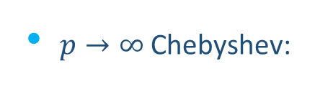
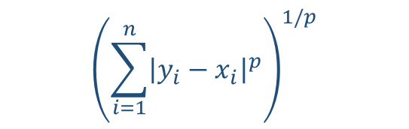
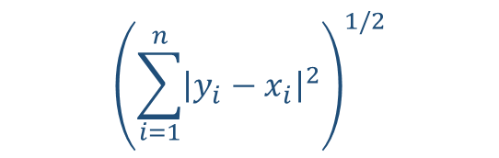
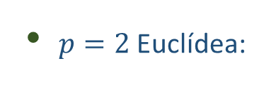

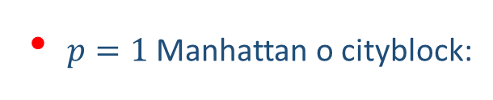

Métricas usadas en ML.
Hierarchical Clustering
Medidas basadas en la distancia de Minkowski.
$${\left(\sum_{i=1}^{n}{{\left|y_{i}−x_{i}\right|}^{p}}\right)}^{1/p}$$
Distancia de Minkowski:
$$\sum_{i=1}^{n}{\left|y_{i}−x_{i}\right|}$$
$p=1$ Manhattan o cityblock:
$${\left(\sum_{i=1}^{n}{{\left|y_{i}−x_{i}\right|}^{2}}\right)}^{1/2}$$
$p=2$ Euclídea:
$p→∞$ Chebyshev:
$$\max_{i=1,..,n}\left|y_{i}−x_{i}\right|$$

Slide 7



Métricas usadas en ML. (no Minkowski)
Hierarchical Clustering
Distancia de Hamming: número de posiciones en las que dos elementos (cadenas de texto, vectores, etc.) difieren
A = [1,3,4,5,2]
B = [1,1,4,5,1]
$$D_{H}\left(A,B\right)=2$$
A = pelota
B = rebota
$$D_{H}\left(A,B\right)=2$$
Distancia de Levenshtein: Modificación de la distancia de Hamming más adecuada a las cadenas de texto ya que contempla la posibilidad de que las cadenas tengan diferente número de caracteres.
$$1−\frac{\vec{P}∙\vec{Q} }{\left\|\vec{P}\right\|\left\|\vec{Q}\right\|}$$
Distancia coseno:
Mide el coseno del ángulo entre dos vectores no nulos. La distancia entre los vectores indica proximidad en la orientación de los mismos.

Slide 8
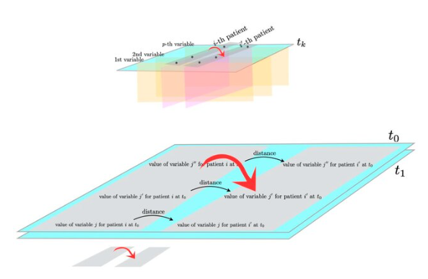

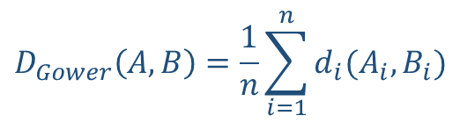
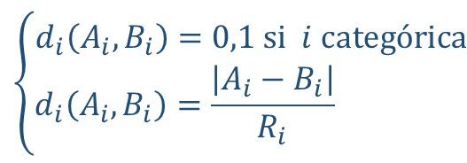
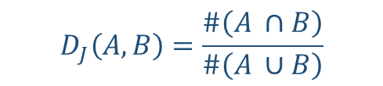
Métricas usadas en ML. (Variables categóricas o híbridas)
Hierarchical Clustering
Similitud de Jaccard: Mide la proporción de elementos que son comunes a dos conjuntos en relación con el total de elementos que aparecen en al menos uno de ellos.
Ejemplo: Si miramos los ingredientes podemos determinar que las galletas están más cerca del bizcocho que del tomate frito.
Medidas híbridas de distancia. (Gower): Calcula una distancia ponderada en cada variable, y luego las combina en una distancia general.
Numéricas: Se usa una distancia Euclidiana normalizada, la diferencia entre los valores se divide por el rango de la variable.
Variables categóricas: Se asigna una distancia de 0 si los valores son iguales y 1 si son diferentes.
$$D_{J}\left(A,B\right)=\frac{\#\left(A ∩B\right)}{\#\left(A ∪B\right)}$$
Representation of the Gower distance. The Gower distance between two patients at the same time point gives a scalar; that between all patients gives a dissimilarity matrix. (PDF) Exploring Heterogeneity with Category and Cluster Analyses for Mixed Data. Available from: https://www.researchgate.net/publication/372170121_Exploring_Heterogeneity_with_Category_and_Cluster_Analyses_for_Mixed_Data
$$D_{Gower}\left(A,B\right)=\frac{1}{n}\sum_{i=1}^{n}{d_{i}(A_{i}, B_{i})}$$
$$\left\{\begin{aligned}d_{i}\left(A_{i}, B_{i}\right)=0,1 \text{si} i \text{categ}\text{ó}\text{rica} \\ d_{i}\left(A_{i}, B_{i}\right)=\frac{\left|A_{i}−B_{i}\right|}{R_{i}} \end{aligned}\right.$$
$$\text{con} R_{i} \text{el} \text{rango} \text{de} \text{la} \text{varible} \text{num}\text{é}\text{rica}$$

Slide 9
Hierarchical Clustering
Párametros del método:
hierarchical_cluster = AgglomerativeClustering(n_clusters = 2, metric = "euclidean", linkage = "ward")
metric: Distancia utilizada para evaluar la proximidad. Enlace a ejemplo en sklearn
Por defecto: “euclidean”
Valores posibles: “euclidean”,“l1”,“l2”,“manhattan”,“cosine”,“precomputed” (Precisa introducir una matriz de distancias)
linkage: Determinan cómo se fusionan los clústeres durante el proceso de agrupamiento jerárquico.
Por defecto: “ward”
Valores posibles:
“single” (Single Linkage): Fusiona grupos basándose en la distancia mínima entre sus puntos de datos más cercanos. En otras palabras, busca los dos grupos cuyo punto más cercano entre sí tenga la menor distancia.
“complete” (Complete Linkage): Fusiona grupos basándose en la distancia máxima entre sus puntos de datos más alejados. Se concentra en la mayor separación entre grupos para decidir la fusión.
“average” (Average Linkage): Fusiona grupos basándose en la distancia promedio entre todos los pares posibles de puntos, uno de cada grupo. Considera la distancia global entre los grupos para su unión.
“ward” (Ward's Linkage): Fusiona grupos buscando minimizar el incremento de la varianza total dentro del grupo. Busca fusiones que mantengan la homogeneidad interna de los grupos resultantes. Requiere de la métrica euclídea

Slide 10
Hierarchical Clustering
Efecto del método de agrupamiento (linkage):
Single: mínima distancia entre cualquier par de puntos, uno de cada grupo.
Complete:máxima distancia entre cualquier par de puntos, uno de cada grupo.
Average:promedio de todas las distancias entre pares de puntos, uno de cada grupo.
Ward:(mínima varianza) La distancia entre dos clusters es la cantidad por la cual aumenta la suma de los cuadrados de las distancias dentro de cada cluster si se unieran. Lo que aumentaría la varianza si se uniesen.
Pros:
Tiende a formar grupos encadenados. Útil para detectar formas lineales o cadenas.
Es eficiente computacionalmente.
Contras:
Puede ser sensible al ruido y a los puntos atípicos, un solo punto cercano puede determinar la unión de grupos.
Tiende a formar clusters largos y delgados en lugar de compactos.
Pros:
Tiende a formar grupos más compactos o esféricos.
Es menos sensible al ruido y a los puntos atípicos que el single.
Contras:
Es computacionalmente más costoso que el single linkage.
Puede distorsionar la forma real de los grupos al enfocarse en la distancia máxima
Pros:
Tiende a equilibrar las propiedades de los enlaces single y complete.
Produce grupos de tamaño más uniforme.
Contras:
Es más lento que el single linkage.
Al promediar, en ocasiones no refleja las relaciones entre puntos.
Pros:
Produce grupos compactos y esféricos.
Al minimizar la varianza la partición es más equilibrada
Contras:
Es, computacionalmente, el más costoso.
Es sensible a la escala de los datos, así que se recomienda estandarizar antes de usar

Slide 11
Efecto del método de agrupamiento (linkage):
P6
P5
P7
P2
P4
P1
P3

Slide 12
Efecto del método de agrupamiento (linkage):
C3
P6
P5
P7
C1
P2
C2
P4
P1
P3

Slide 13
Efecto del método de agrupamiento (linkage):
C3
P6
Single: P7 $∈$ C3
P5
P7
C1
P2
C2
P4
P1
P3

Slide 14
Efecto del método de agrupamiento (linkage):
C3
P6
Single: P7 $∈$ C3
P5
P7
C1
P2
C2
P4
P1
P3

Slide 15

Efecto del método de agrupamiento (linkage):
C3
P6
Single: P7 $∈$ C3
Complete:
P5
P7
C1
P2
C2
P4
P1
P3

Slide 16

Efecto del método de agrupamiento (linkage):
C3
P6
Single: P7 $∈$ C3
Complete: P7 $∈$ C2
P5
C2
P7
C1
P2
P4
P1
P3

Slide 17
Efecto del método de agrupamiento (linkage):
C3
P6
Single: P7 $∈$ C3
Complete: P7 $∈$ C2
P5
Average:
P7
C1
P2
C2
P4
P1
P3

Slide 18

Efecto del método de agrupamiento (linkage):
C3
P6
Single: P7 $∈$ C3
Complete: P7 $∈$ C2
P5
Average: P7 $∈$ C1
C1
P7
P2
C2
P4
P1
P3

Slide 19
Efecto del método de agrupamiento (linkage):
C3
P6
Single: P7 $∈$ C3
Complete: P7 $∈$ C2
P5
Average: P7 $∈$ C1
Ward:
P7
C1
P2
C2
P4
P1
P3

Slide 20

Efecto del método de agrupamiento:
C3
P6
Single: P7 $∈$ C3
Complete: P7 $∈$ C2
P5
Average: P7 $∈$ C1
C1
C2
Ward: P7 $∈$ C2
P7
P2
P4
P1
P3

Slide 21
Efecto del método de agrupamiento:
P6
Single: P7 $∈$ C3
Complete: P7 $∈$ C2
P5
Average: P7 $∈$ C1
C2
Ward: P7 $∈$ C2
P7
P2
P4
P1
P3

Slide 22
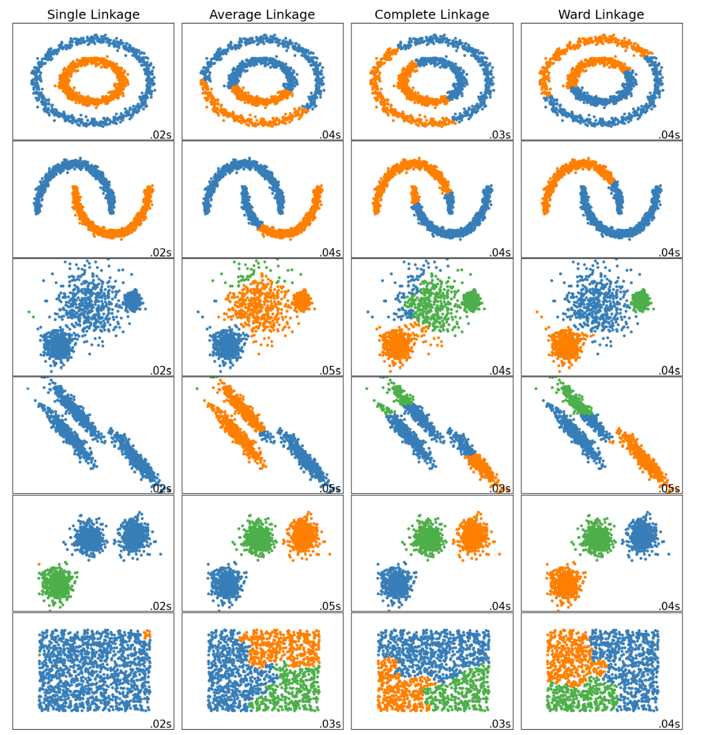
Hierarchical Clustering
Efecto del método de agrupamiento (linkage):
“ The main observations to make are:
single linkage is fast, and can perform well on non-globular data, but it performs poorly in the presence of noise.
average and complete linkage perform well on cleanly separated globular clusters, but have mixed results otherwise.
ward is the most effective method for noisy data “

Slide 23
Hierarchical Clustering
Estrategias de Clustering.
Parámetros del Clustering.
Métrica.
Método de agrupamiento
Número Óptimo de Grupos.
Método del codo.
Ventajas e inconvenientes del Agrupamiento Jerárquico.
Implementación del algoritmo.

Slide 24
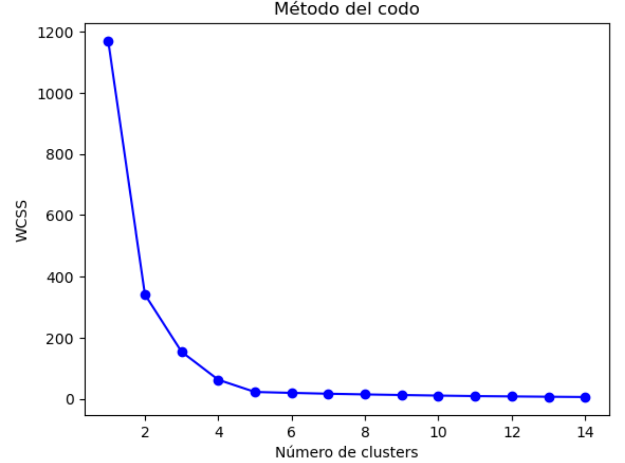
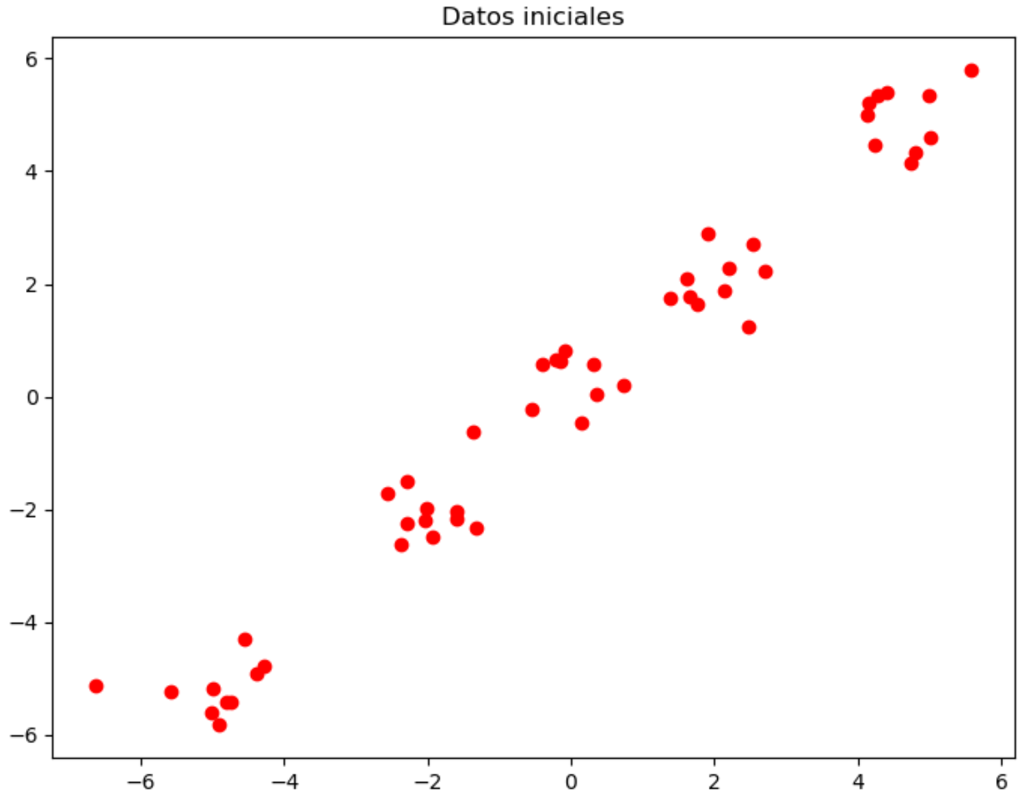
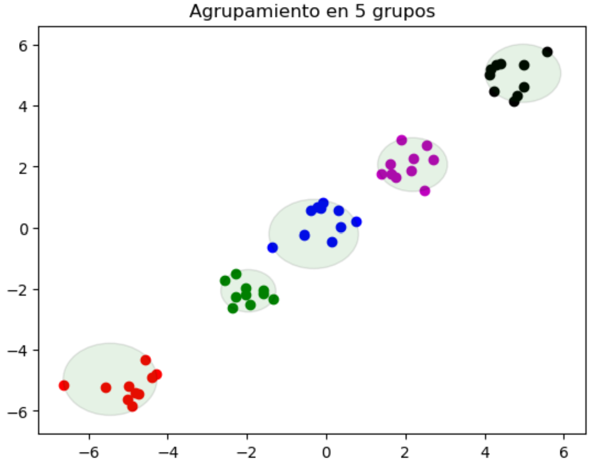
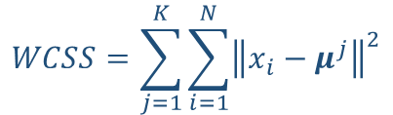
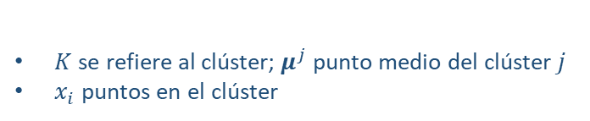
Hierarchical Clustering
Número óptimo de grupos:
Método del Codo (Elbow Method): El método consiste en trazar la varianza explicada en función del número de clusters y elegir el "codo" de la curva como el número de clusters a utilizar.
Se calcula la distancia intra-cluster en cada grupo en función del número de grupos.
La distancia intra-cluster: WCSS (Within-Cluster Sum of Square) se calcula como:
Y representa la suma del cuadrado de las distancias entre cada punto de un grupo y el centroide de dicho grupo extendida a todos los grupos
$K$se refiere al clúster; $μ^{j}$ punto medio del clúster $j$
$x_{i}$ puntos en el clúster
$$WCSS=\sum_{j=1}^{K}{\sum_{i=1}^{N}{{\left\|x_{i}−μ^{j}\right\|}^{2}}}$$

Slide 25
Hierarchical Clustering
Estrategias de Clustering.
Parámetros del Clustering.
Métrica.
Método de agrupamiento
Número Óptimo de Grupos.
Método del codo.
Ventajas e inconvenientes del Agrupamiento Jerárquico.
Implementación del algoritmo.

Slide 26
Ventajas e inconvenientes del Agrupamiento Jerárquico.
Hierarchical Clustering
Pros
Cons
Adaptación a diferentes tipos de datos.
Identificación de estructuras jerárquicas. Permite identificar subgrupos en cada clúster.
Visualización mediante dendrogramas. (ahora los vemos)
Alto coste computacional.
Sensibilidad a los valores atípicos y al ruido.
Elegir el nivel adecuado de corte en el dendrograma puede ser subjetivo.
Con datos de dimensiones muy altas, el rendimiento y precisión del agrupamiento jerárquico se ven afectados.

Slide 27
Hierarchical Clustering
Estrategias de Clustering.
Parámetros del Clustering.
Métrica.
Método de agrupamiento
Número Óptimo de Grupos.
Método del codo.
Método de la silueta.
Ventajas e inconvenientes del Agrupamiento Jerárquico.
Implementación del algoritmo.

Slide 28
Implementación del algoritmo.
Hierarchical Clustering
Preparación datos entrada
La mayoría de los métodos de clustering jerárquico dependen de la distancia (como la euclidiana), y son sensibles a las escalas de las variables. Por lo tanto, es imprescindible normalizar o estandarizar las variables numéricas para que tengan una escala comparable.
Si hay variables categóricas, deben convertirse a un formato numérico porque las distancias tradicionales no se calculan sobre datos categóricos. También se puede utilizar una definición híbrida de distancia (Gower)
Los outliers pueden distorsionar las distancias y, por tanto, la estructura de los clústeres. Detectar y tratar los outliers suele mejorar la calidad del agrupamiento.
Con un número elevado de variables el clustering puede perder precisión debido a la "maldición de la dimensionalidad". Aplicar PCA puede hacer que el agrupamiento sea más efectivo.
Elección variables de entrada.
Limpieza de datos.
Normalización o Estandarización de Variables Numéricas.
Conversión de Variables Categóricas a Formato Numérico.
Predicción Hierarchical Clustering
Elección del número de clústeres.
Agrupar según la métrica y el método.
Evaluación de la bondad del agrupamiento.

Slide 29
Implementación del algoritmo.
Hierarchical Clustering
import numpy as np
from numpy.random import default_rng
import pandas as pd
from sklearn.preprocessing import StandardScaler
from sklearn.cluster import AgglomerativeClustering
from sklearn.metrics import silhouette_score
from scipy.cluster.hierarchy import dendrogram, linkage
import matplotlib.pyplot as plt
rng = default_rng(1513)
# Creamos los puntos (Agrupados en 5 grupos ‘normales’)
X1 = rng.normal(loc=2.0, scale=0.5, size=20).reshape((10, 2))
X2 = rng.normal(loc=-2.0, scale=0.5, size=20).reshape((10, 2))
X3 = rng.normal(loc=-5.0, scale=0.5, size=20).reshape((10, 2))
X4 = rng.normal(loc=5.0, scale=0.5, size=20).reshape((10, 2))
X5 = rng.normal(loc=0.0, scale=0.5, size=20).reshape((10, 2))
dummy_data = np.vstack([X1, X2, X3, X4, X5])
data = pd.DataFrame(dummy_data, columns=['x', 'y'])
Preparación datos entrada
Elección variables de entrada.
Limpieza de datos.
Normalización o Estandarización de Variables Numéricas.
Conversión de Variables Categóricas a Formato Numérico.
Predicción Hierarchical Clustering
Elección del número de clústeres.
Agrupar según la métrica y el método.
Evaluación de la bondad del agrupamiento.

Slide 30
Implementación del algoritmo.
Hierarchical Clustering
Preparación datos entrada
Elección variables de entrada.
Limpieza de datos.
Normalización o Estandarización de Variables Numéricas.
Conversión de Variables Categóricas a Formato Numérico.
Predicción Hierarchical Clustering
Elección del número de clústeres.
Agrupar según la métrica y el método.
Evaluación de la bondad del agrupamiento.
# Configurar clustering jerárquico
n_clusters = 5
clustering = AgglomerativeClustering(
n_clusters=n_clusters,
metric='euclidean',
linkage ='average' )
cluster_labels = clustering.fit_predict(data)

Slide 31
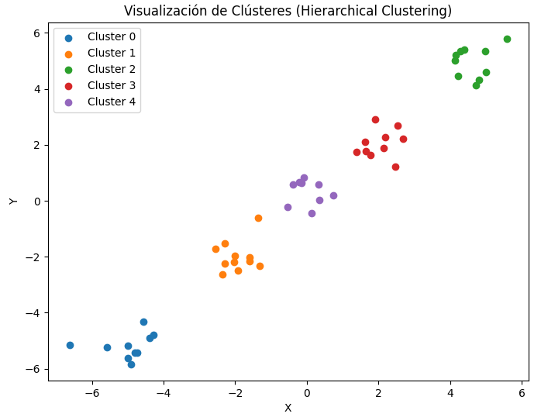
Implementación del algoritmo.
Hierarchical Clustering
# Agregar etiquetas de clúster a los datos
data['cluster'] = cluster_labels
# Visualización de los clústeres
plt.figure(figsize=(8, 6))
for cluster in range(n_clusters):
cluster_data = data[data['cluster'] == cluster]
plt.scatter(cluster_data['x'], cluster_data['y'], label=f'Cluster {cluster}')
plt.xlabel("X")
plt.ylabel("Y")
plt.title("Visualización de Clústeres (Hierarchical Clustering)")
plt.legend()
plt.show()
Preparación datos entrada
Elección variables de entrada.
Limpieza de datos.
Normalización o Estandarización de Variables Numéricas.
Conversión de Variables Categóricas a Formato Numérico.
Predicción Hierarchical Clustering
Elección del número de clústeres.
Agrupar según la métrica y el método.
Evaluación de la bondad del agrupamiento.

Slide 32
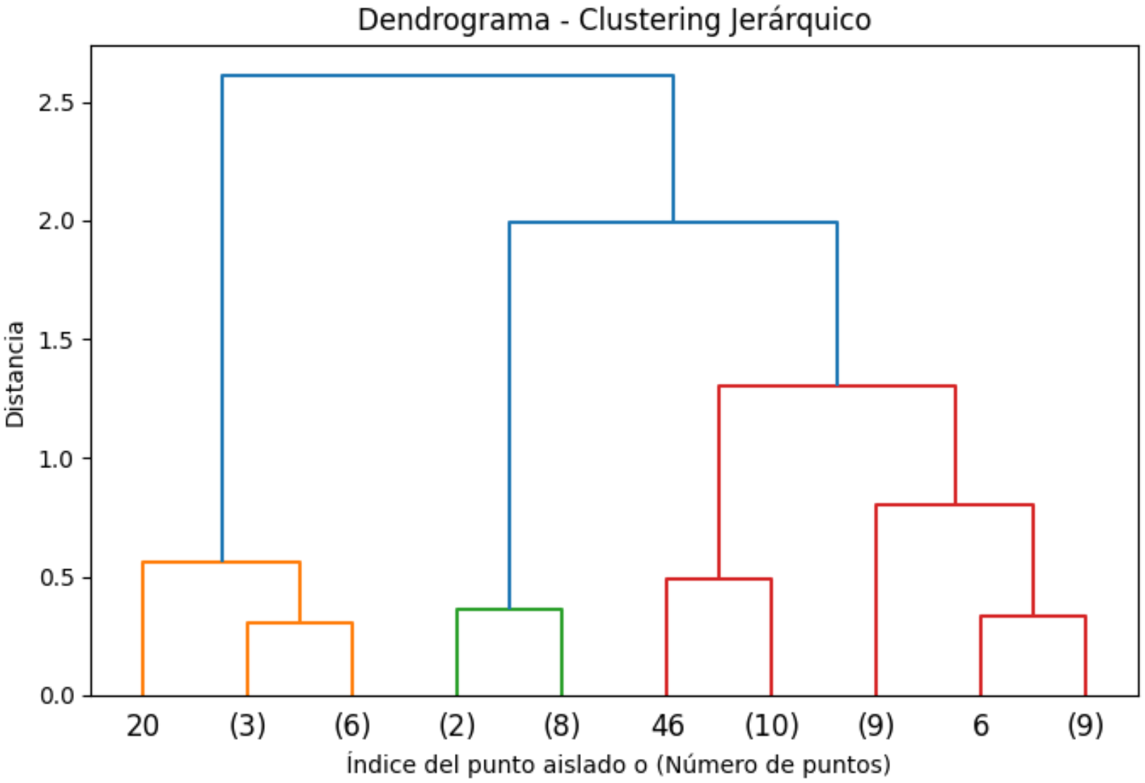
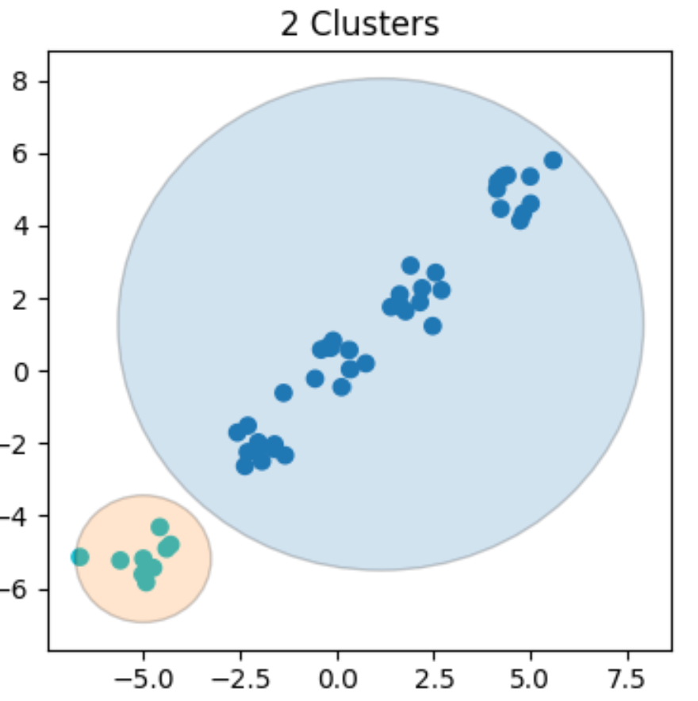
Hierarchical Clustering
Estructura de árbol:

Slide 33
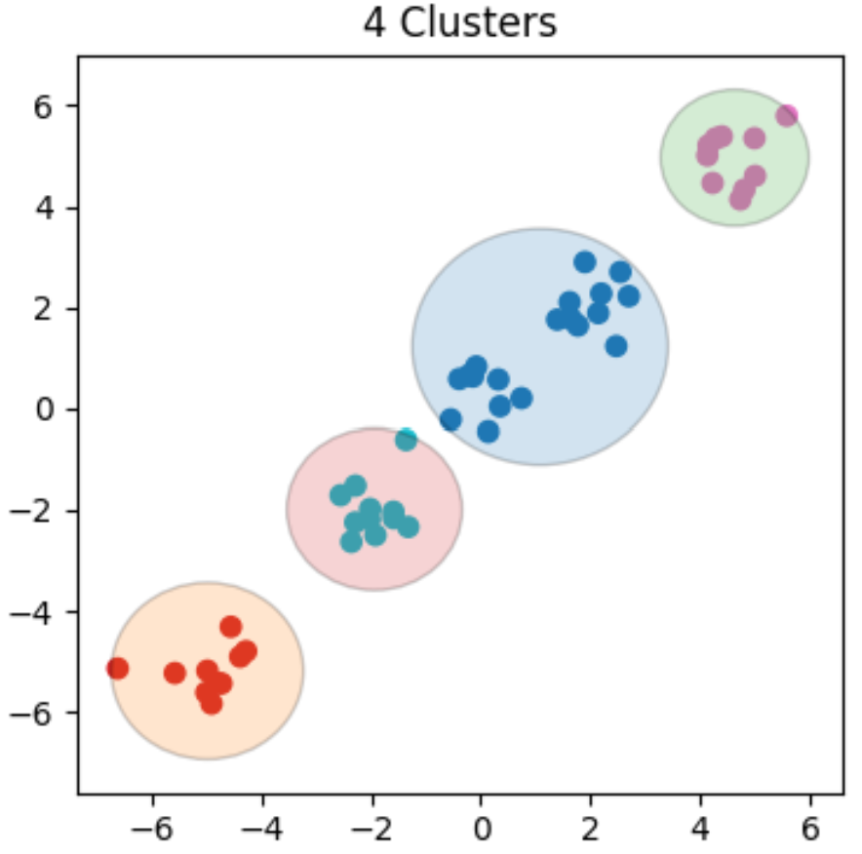
Hierarchical Clustering
Estructura de árbol:

Slide 34
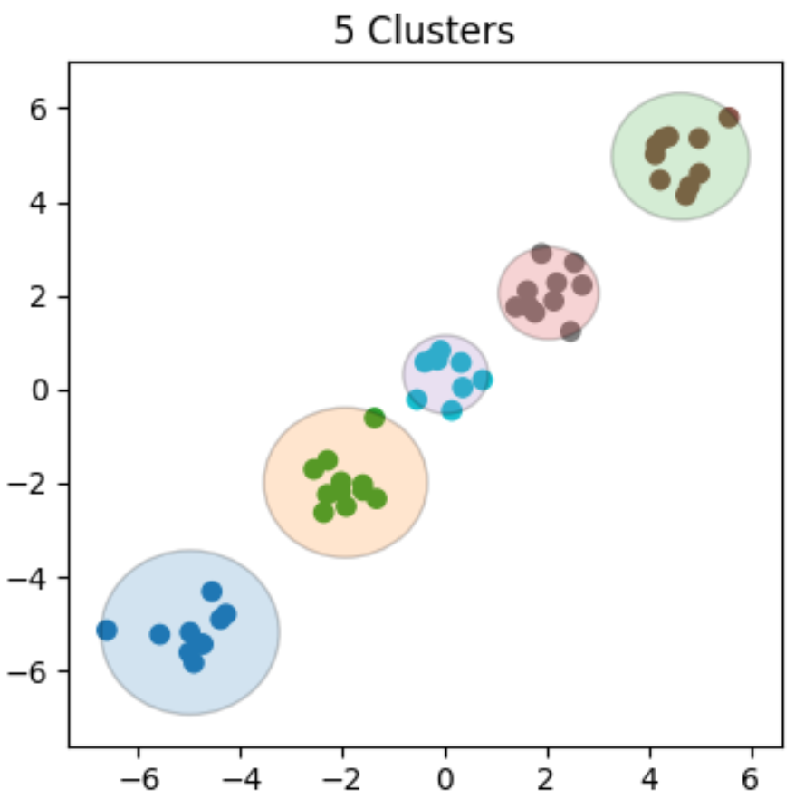
Hierarchical Clustering
Estructura de árbol:

Slide 35
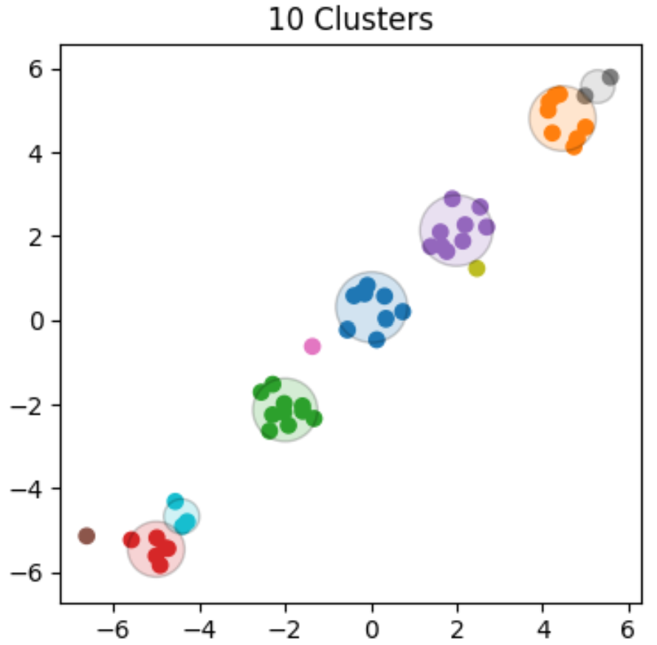
Hierarchical Clustering
Estructura de árbol:

Slide 36
Implementación del algoritmo.
Hierarchical Clustering
Preparación datos entrada
Elección variables de entrada.
Limpieza de datos.
Normalización o Estandarización de Variables Numéricas.
Conversión de Variables Categóricas a Formato Numérico.
def compute_wcss(X, labels):
wcss = 0
for cluster in np.unique(labels):
# Extraer puntos del cluster
cluster_points = X[labels == cluster]
# Calcular centroide
centroid = np.mean(cluster_points, axis=0)
wcss += np.sum((cluster_points - centroid) ** 2)
return wcss
wcss_values = []
# Probar diferentes números de clusters
for k in range(1, 11):
clustering = AgglomerativeClustering(n_clusters=k, linkage='ward')
labels = clustering.fit_predict(X_scaled)
wcss_values.append(compute_wcss(X_scaled, labels))
# Graficar el método del codo
plt.plot(range(1, 11), wcss_values, marker='o', linestyle='--')
plt.xlabel("Número de Clusters")
plt.ylabel("WCSS")
plt.title("Método del Codo para Agglomerative Clustering")
plt.show()
Predicción Hierarchical Clustering
Elección del número de clústeres.
Agrupar según la métrica y el método.
Evaluación de la bondad del agrupamiento.

Slide 37
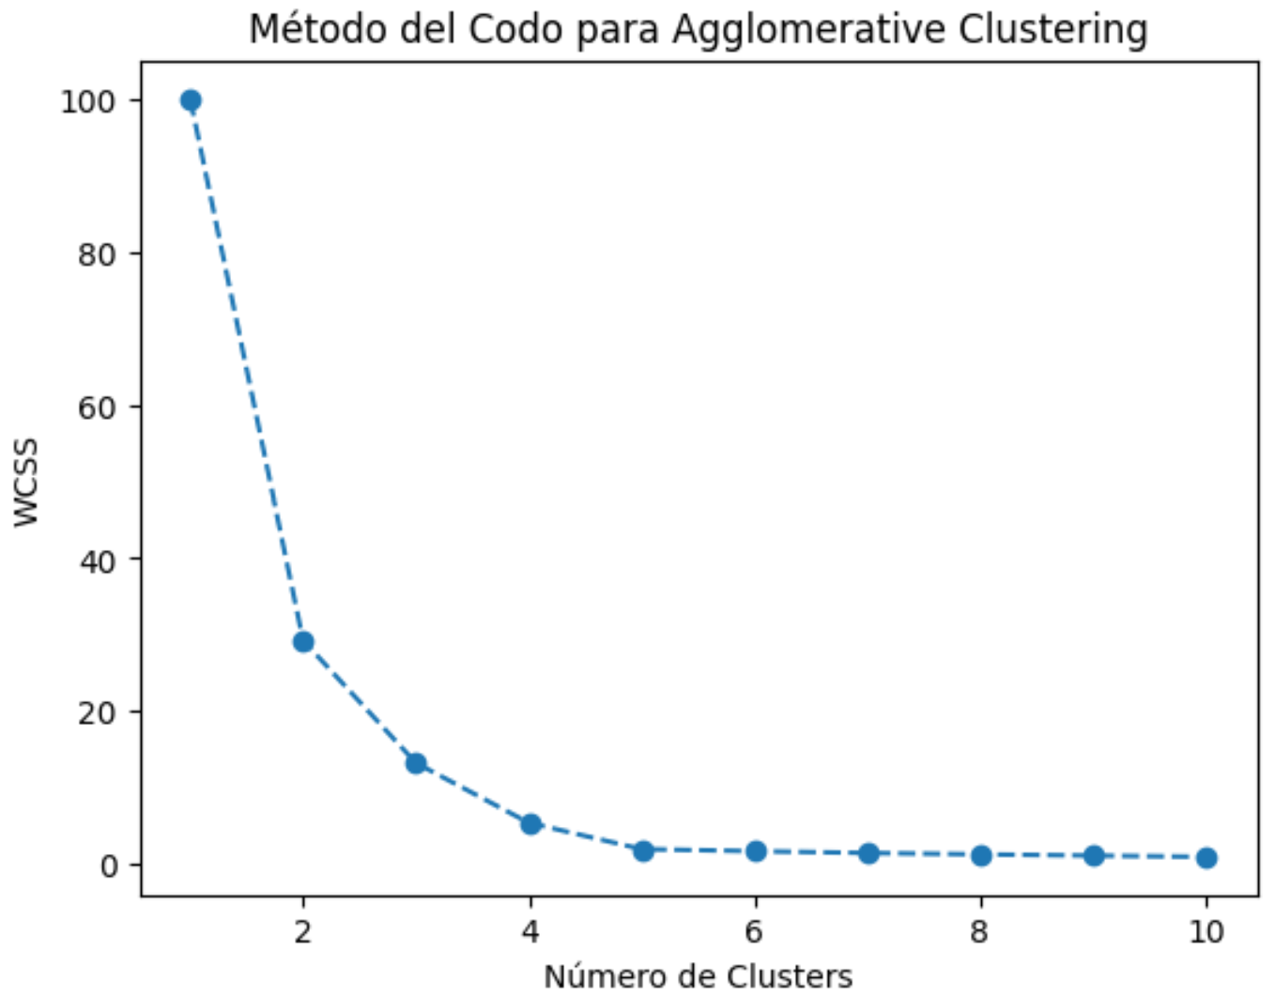
Implementación del algoritmo.
Hierarchical Clustering
Preparación datos entrada
Elección variables de entrada.
Limpieza de datos.
Normalización o Estandarización de Variables Numéricas.
Conversión de Variables Categóricas a Formato Numérico.
def compute_wcss(X, labels):
wcss = 0
for cluster in np.unique(labels):
# Extraer puntos del cluster
cluster_points = X[labels == cluster]
# Calcular centroide
centroid = np.mean(cluster_points, axis=0)
wcss += np.sum((cluster_points - centroid) ** 2)
return wcss
wcss_values = []
# Probar diferentes números de clusters
for k in range(1, 11):
clustering = AgglomerativeClustering(n_clusters=k, linkage='ward')
labels = clustering.fit_predict(X_scaled)
wcss_values.append(compute_wcss(X_scaled, labels))
# Graficar el método del codo
plt.plot(range(1, 11), wcss_values, marker='o', linestyle='--')
plt.xlabel("Número de Clusters")
plt.ylabel("WCSS")
plt.title("Método del Codo para Agglomerative Clustering")
plt.show()
Predicción Hierarchical Clustering
Elección del número de clústeres.
Agrupar según la métrica y el método.
Evaluación de la bondad del agrupamiento.

Slide 38
Hierarchical Clustering.
https://www.kaggle.com/code/marcinrutecki/clustering-methods-comprehensive-study
https://www.kaggle.com/code/vipulgandhi/hierarchical-clustering-explanation
https://dashee87.github.io/data%20science/general/Clustering-with-Scikit-with-GIFs/
https://www.kaggle.com/code/sumaiyasande2494/create-gifs-in-python-hierarchical-clustering
https://www.kaggle.com/code/devahuja2808/hierarchical-clustering

